Slide 1



Acredittia
Integrantes:
  Eduardo Aguero
  Diego Santiagos
  David Gana

Slide 2

Objetivo del negocio
Acredittia es una plataforma SaaS de gestion de acreditaciones de contratistas,personal y equipoos para faenas mineras y energeticas en chile.
La empresa tiene como objetivo centralizar la gestion de la documentacion de estas empresas mediante cheklist documentales autogenerados, revision automatica de documentos con IA y alertas de vencimiento y sincronizacion con las plataformas del demandante.

Slide 3
Contexto de la Empresa Acredittia
Plataforma Especializada
Gestión de Requisitos
Múltiples Usuarios y Roles
Especializada en cumplimiento documental para empresas contratistas. tando de recursos humanos y/o maquinaria especializada.
Facilita el registro, administración y monitoreo de requisitos documentales.
Soporte para múltiples usuarios con roles administrativos diferenciados.

Slide 4
Contexto del Problema
Volumen Documental
Errores y Retrasos
Seguimiento Manual
Las empresas contratistas gestionan grandes volúmenes de documentos. La complejidad operativa dificulta el control y cumplimiento.
Los procesos manuales generan errores frecuentes y retrasos en la revisión. Se requiere automatización para mayor precisión y eficiencia.
Sin herramientas digitales, el seguimiento en tiempo real es imposible. La validación automática es clave para reducir riesgos de incumplimiento.

Slide 5

Desarrollo del Backend para la Plataforma Acredittia

Slide 6

Módulos Clave del Backend API
Módulo de Autenticación y Cuentas (/auth)
01
Gestiona el acceso al sistema, la creación inicial de empresas y la emisión de tokens de sesión JWT con los roles de seguridad (admin, company, contract_admin).
Módulo de Administración General de Tenants y Planes (/admin/companies, /admin/planes)
02
Permite al equipo interno aprobar empresas pendientes, modificar su industria (minería, construcción, etc.), configurar planes de suscripción y gestionar el cobro/facturación.
Módulo Operativo de Contratos, Dotación y Documentos (/contratos, /sujetos, /documentos)
03
Es el núcleo diario del usuario contratista. Permite registrar trabajadores y vehículos/equipos, asociarlos a contratos, subir los archivos de respaldo y consultar expedientes y licencias internas (EMSIPOR).

Slide 7

Módulos Clave del Backend API
Módulo de Integraciones, Plataformas y Credenciales (/plataformas)
04
Administra la conexión con sistemas externos del mandante (como WebControl o SIGA) y gestiona la bóveda de claves cifradas de forma segura.
Módulo de Consola Interna de Operaciones y Analítica (/admin/ops)
05
El conjunto de 20 endpoints que diseñamos para la supervisión global del negocio SaaS: monitorea la salud de los contenedores y componentes, controla procesos automáticos, gestiona incidentes y calcula métricas financieras confidenciales.

Slide 8
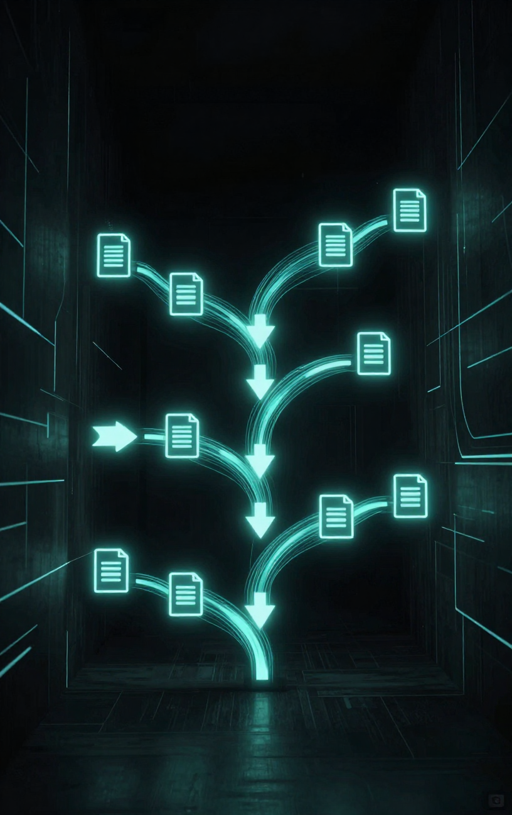
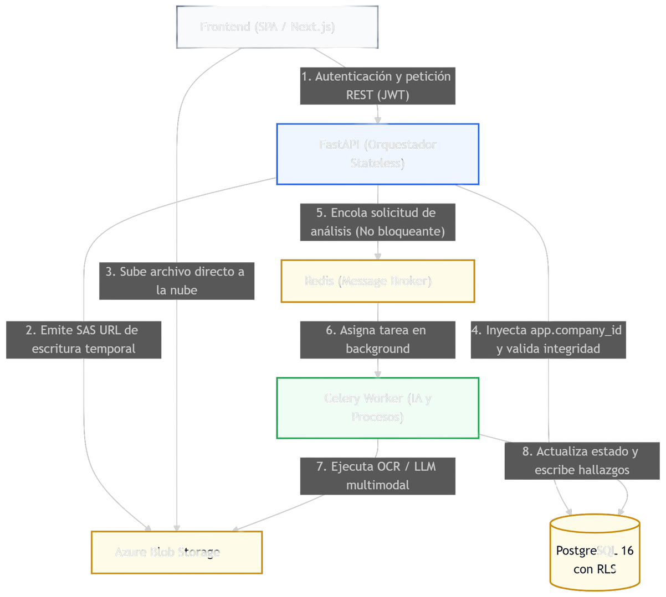
funcionamiento Backkend
Proceso paso a paso del funcionamiento por medio de un Diagrama de Arquitectura de Sistema

Slide 9
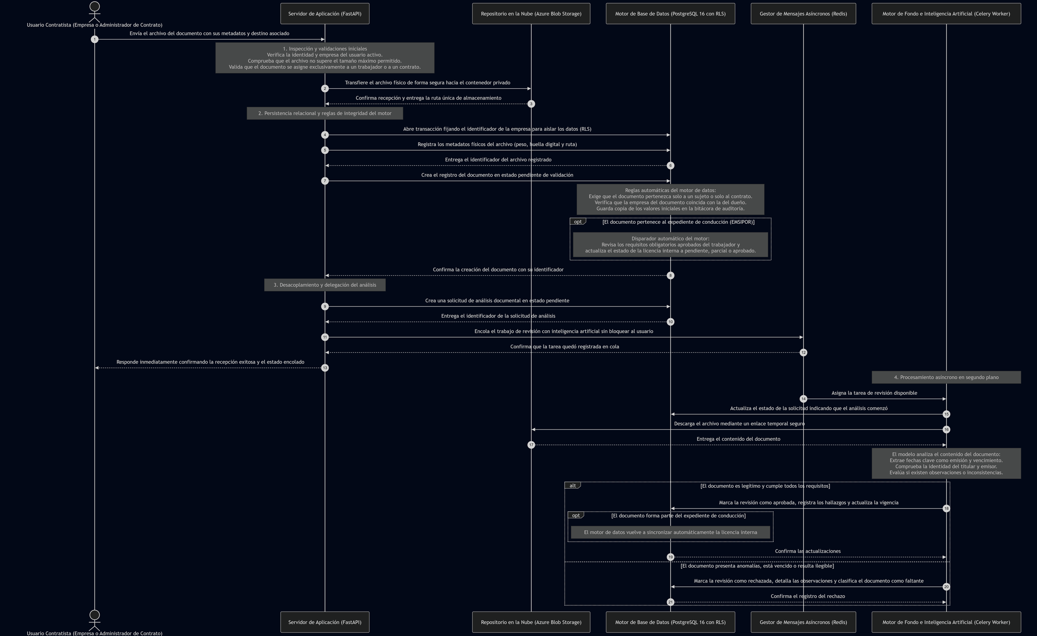
funcionamiento Backkend

Slide 10

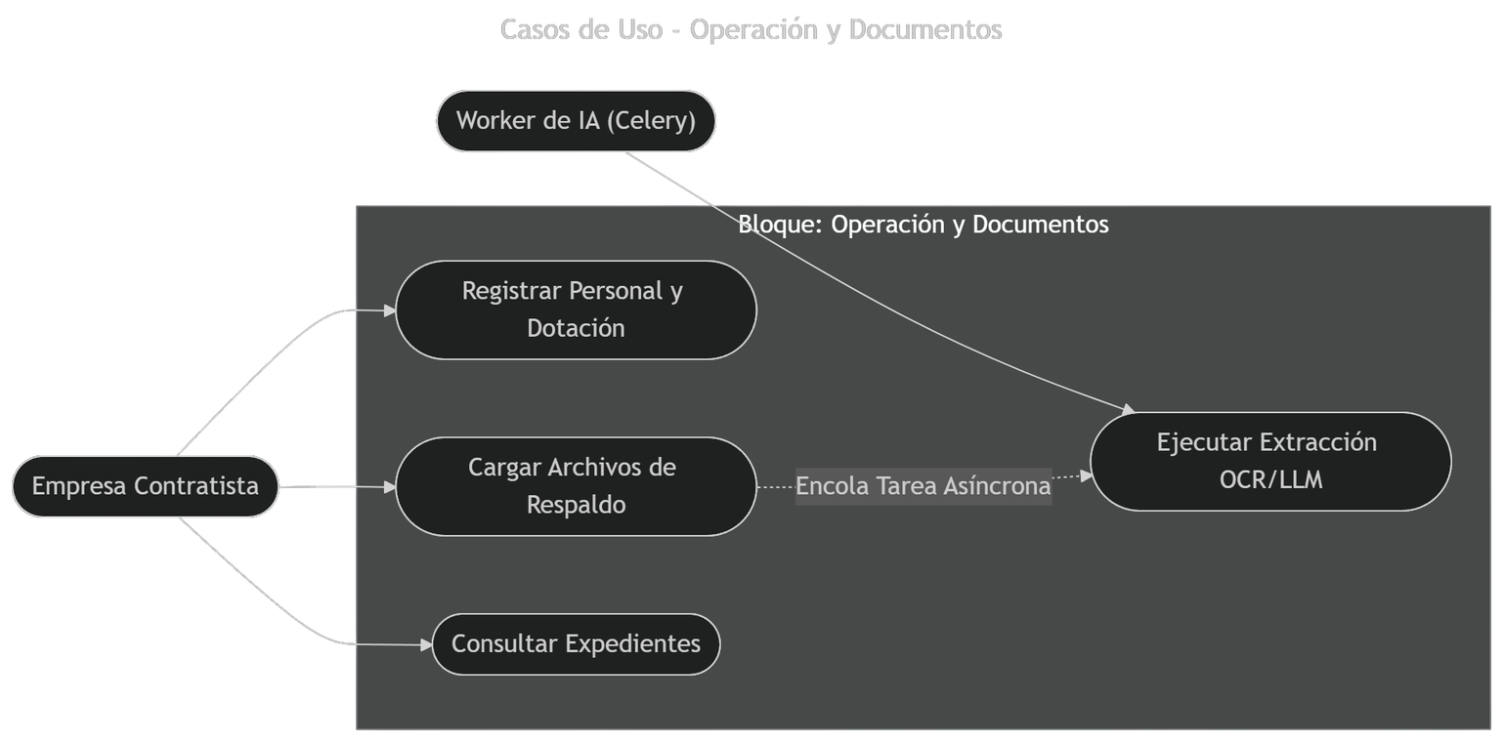
Diagramas Caso De Uso

Slide 11

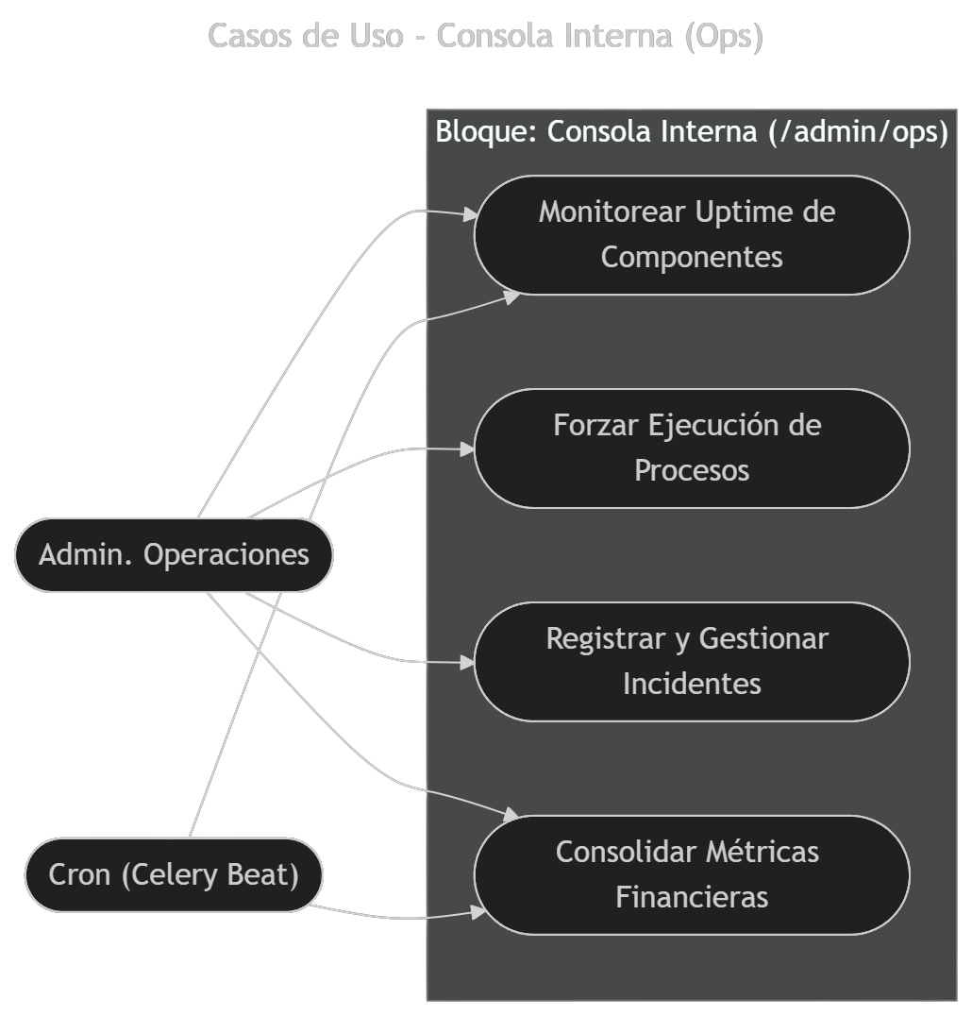
Diagramas Caso De Uso

Slide 12
Conclusión
A partir de la información y los códigos recibidos, los objetivos para el proyecto a partir de este momento son los siguientes:
  Refinar la experiencia del usuario (UX) de acuerdo con la implementación final.
  Optimizar, depurar y garantizar la escalabilidad del código.
  Actualizar la documentación con la arquitectura técnica final y las decisiones de diseño.
  Documentar los nuevos endpoints, así como los parámetros de solicitud y las respuestas correspondientes.
  Gestionar los sprints y elaborar informes sobre el cumplimiento de los hitos.
  Corregir los flujos, añadir capturas de pantalla y utilizar un lenguaje claro.

